Slide 1







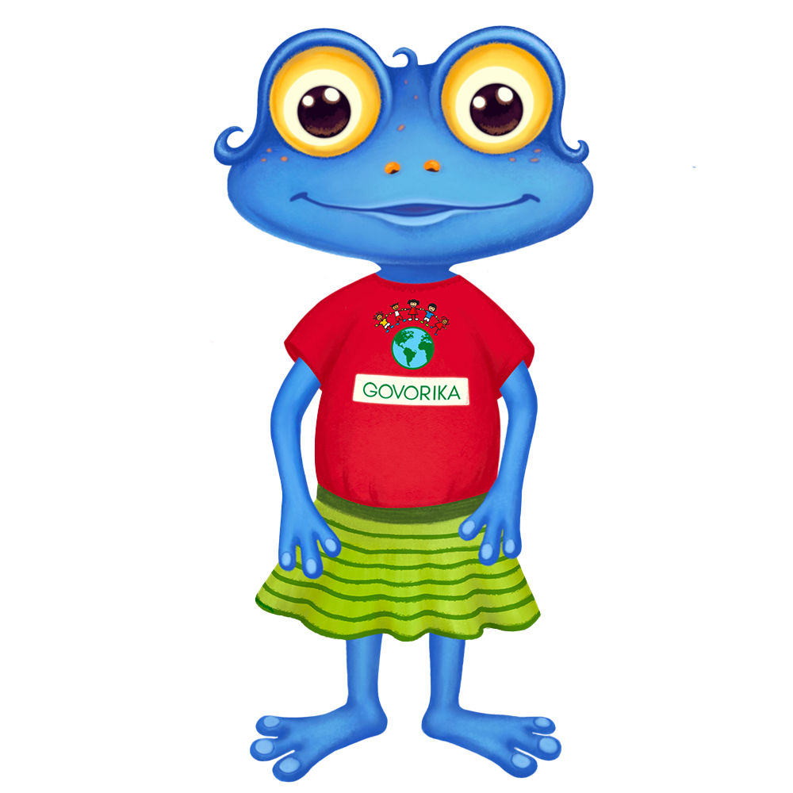
МАМА
МЕД
МЯЧ
МАК
МАЯК
МОСТ
МУХА
МОРЕ
МИР
МЕЛ
МОДА
МОДА

